Slide 1
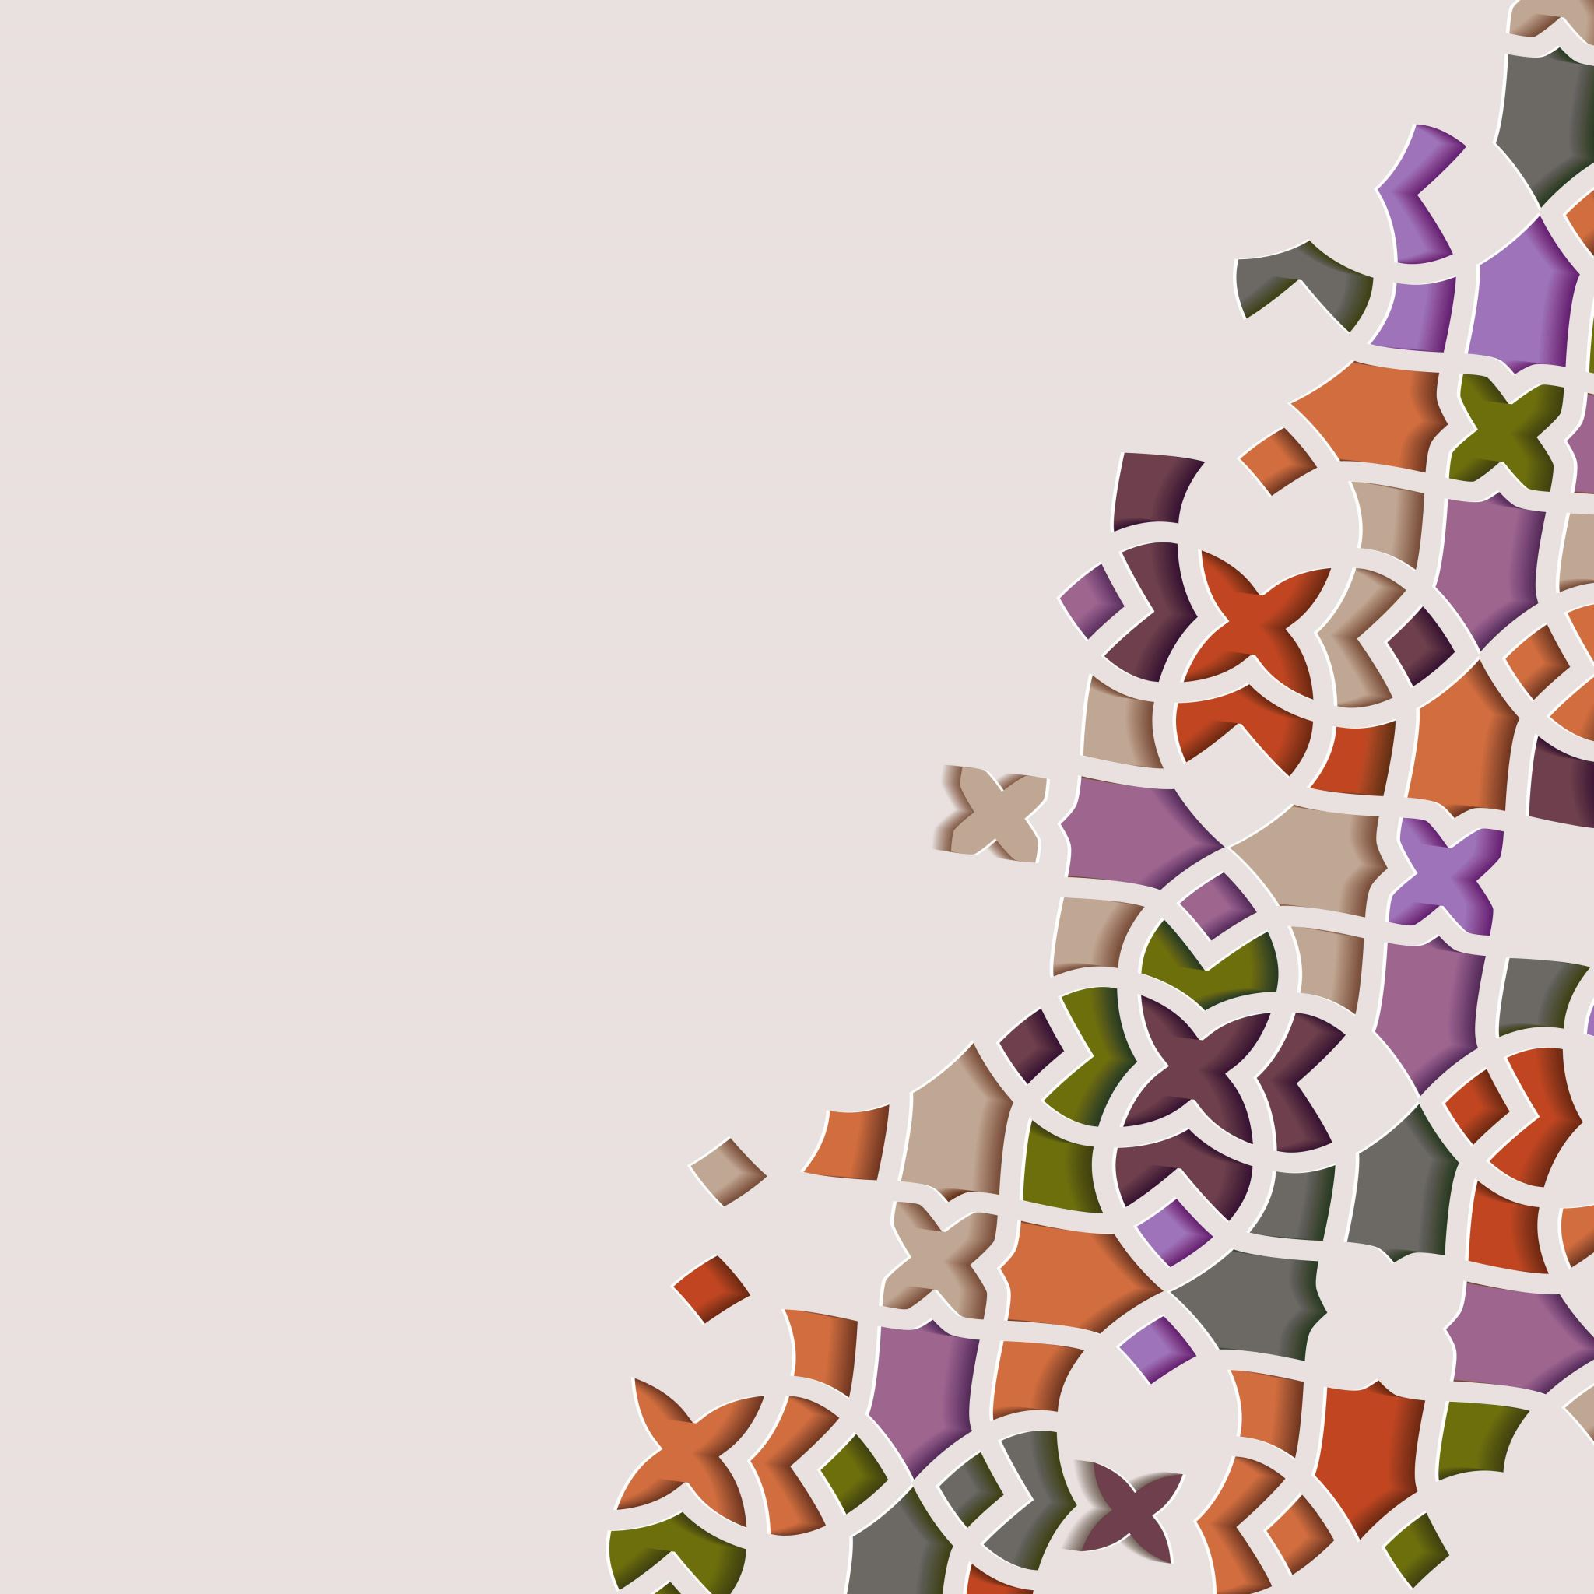
Clase de Música PPT 13
Claudia Coñuecar Vejar

Slide 2
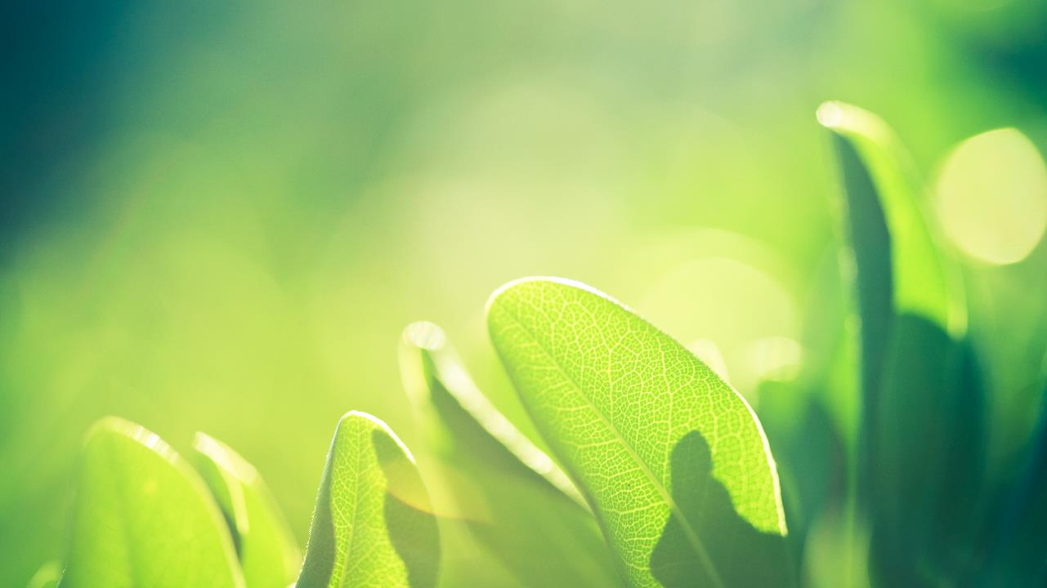
Folclore
Norte
Centro
sur

Slide 3
Zonas del país

Slide 4
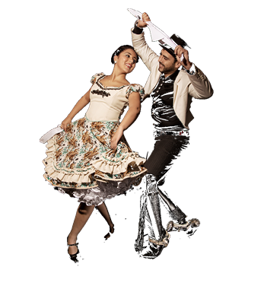
Bailes y Canciones Típicos
Cueca
Vals
Corrido
La Porteña
El Gato
La Jota
El Pequén
La Refalosa
La Sajuriana
El Repicao
La Polka
La Mazurca
Tonada
Parabienes
Villancicos
Canto a lo Poeta

Slide 5
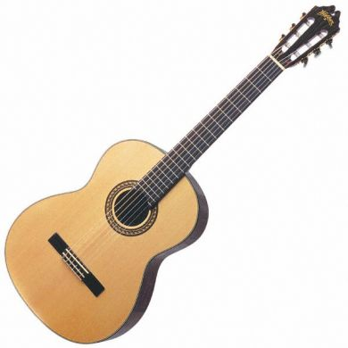
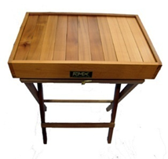
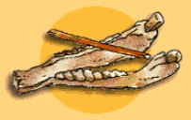
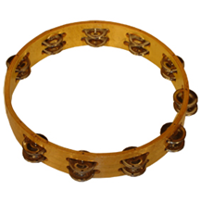
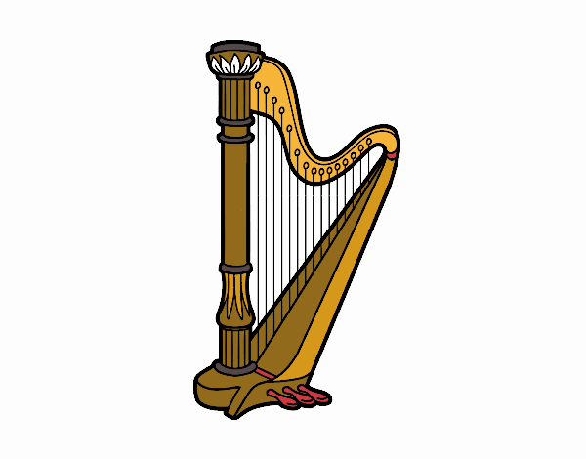
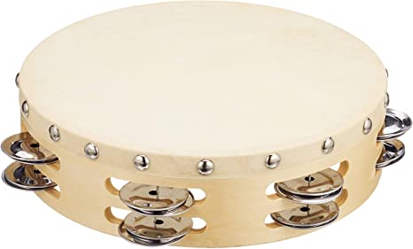
Instrumentos de la Zona Centro
Tormento
Guitarra
Cacharaina
Pandero
Arpa
Pandereta

Slide 6
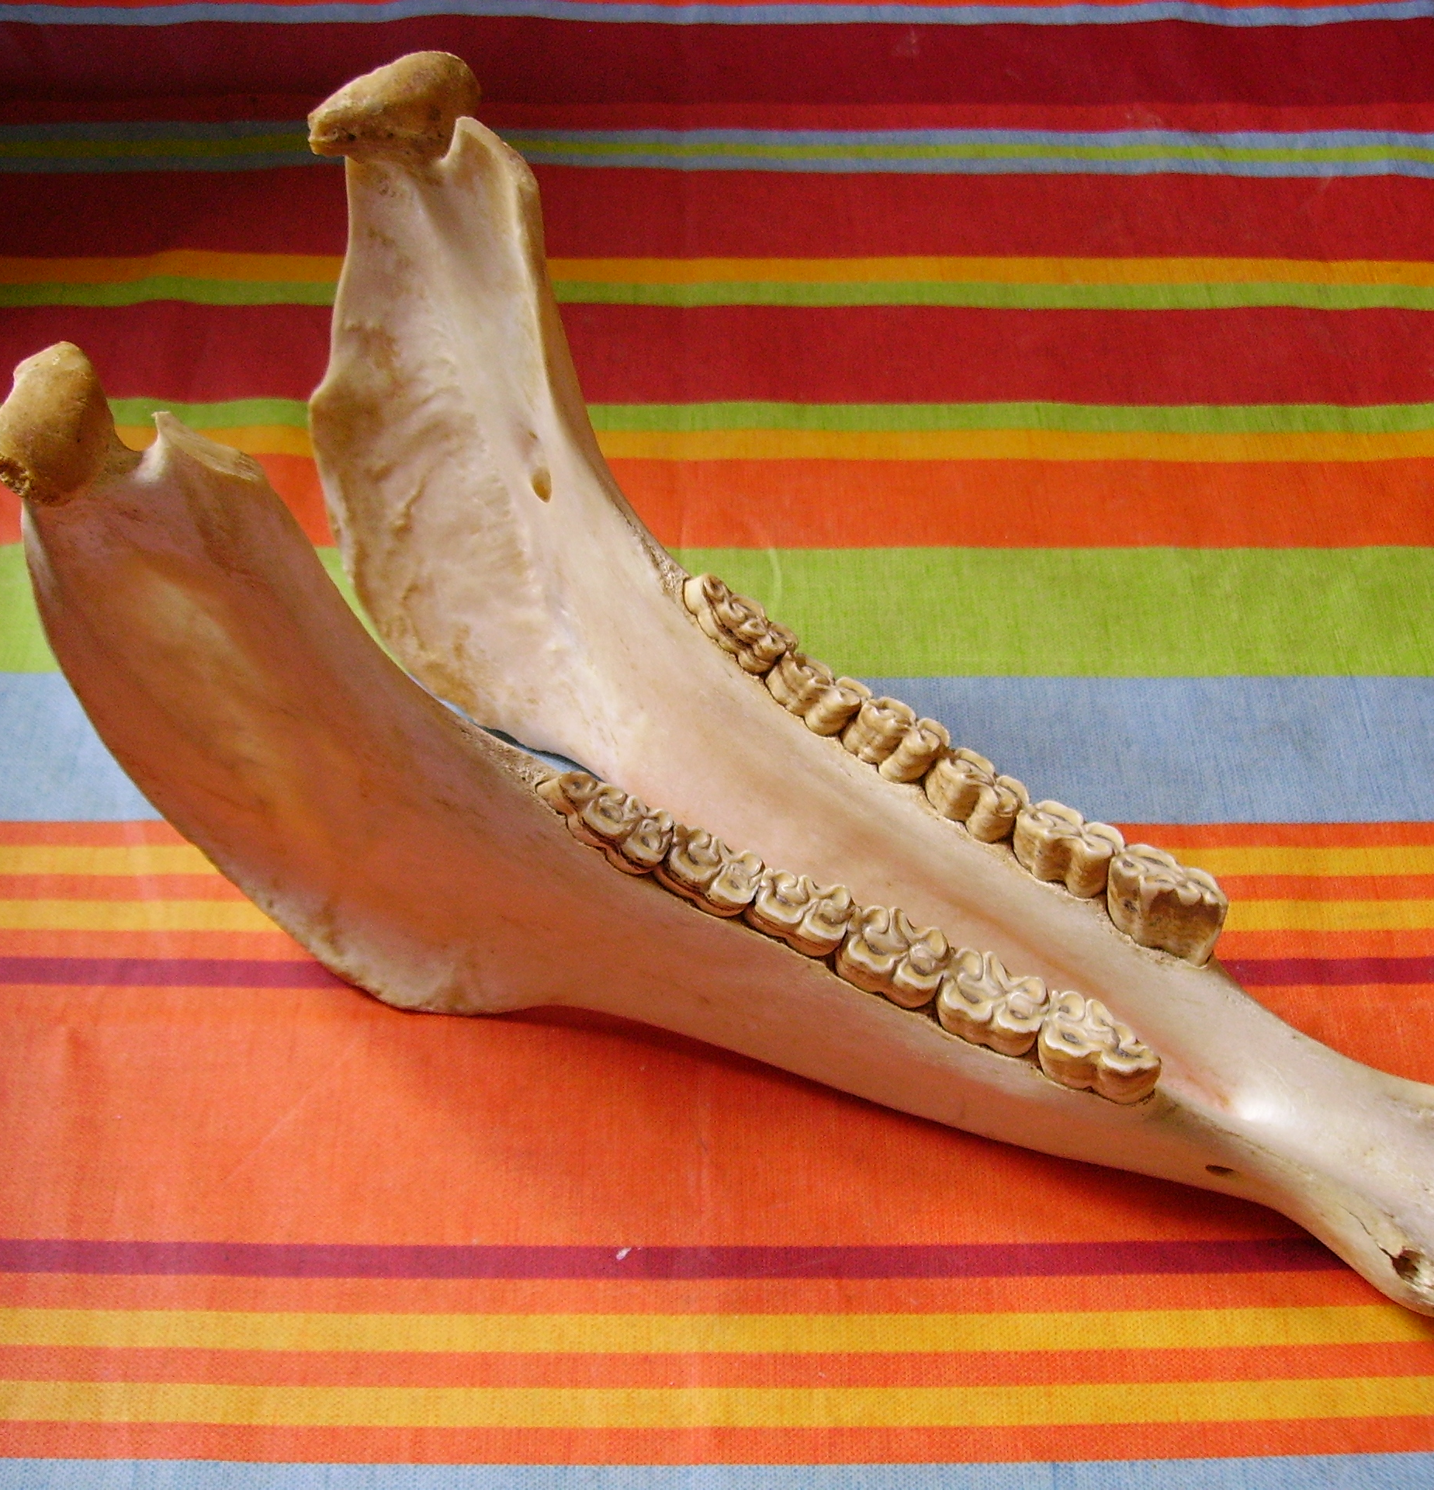
Cacharaina
Instrumento musical de fricción elaborado con la mandíbula inferior de un caballo o vaca, el cual una vez seco, es limpiado y hervido a fin de soltar la dentadura la cual produce el sonido al ser golpeada.

Slide 7
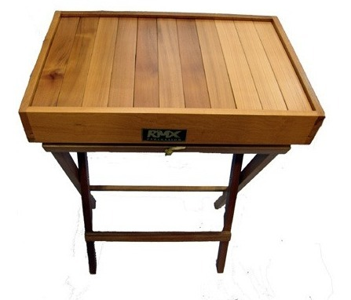
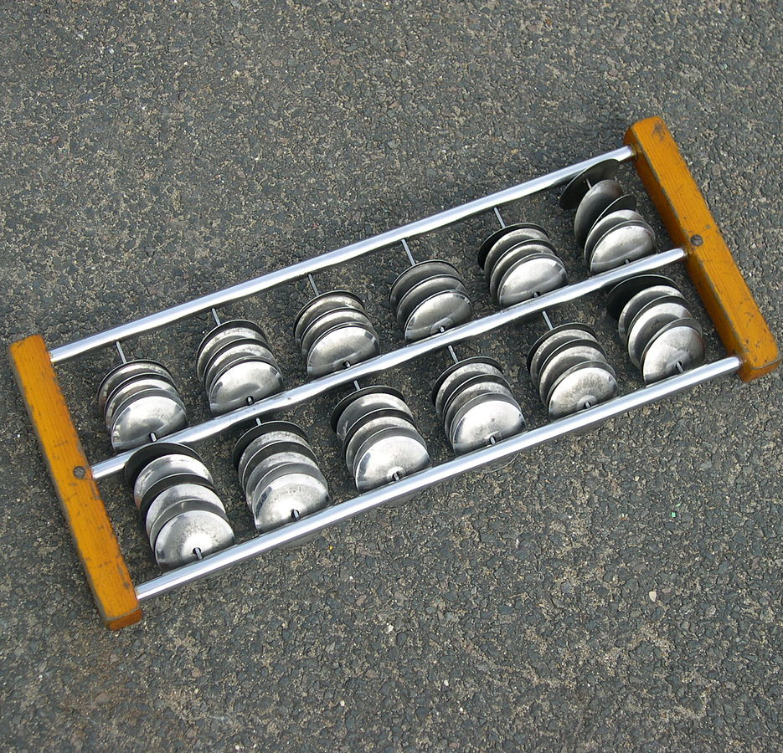
Tormento
Es un instrumento de percusión. Es una mesilla portátil con cuatro patas plegables. Tiene doble cubierta y entre ambas, en su interior, varias corridas de tapas metálicas de bebidas. Las hay con una cubierta de lata y otra de tablitas sueltas, pero siempre con las tapitas. Se toca con los dedos.

Slide 8
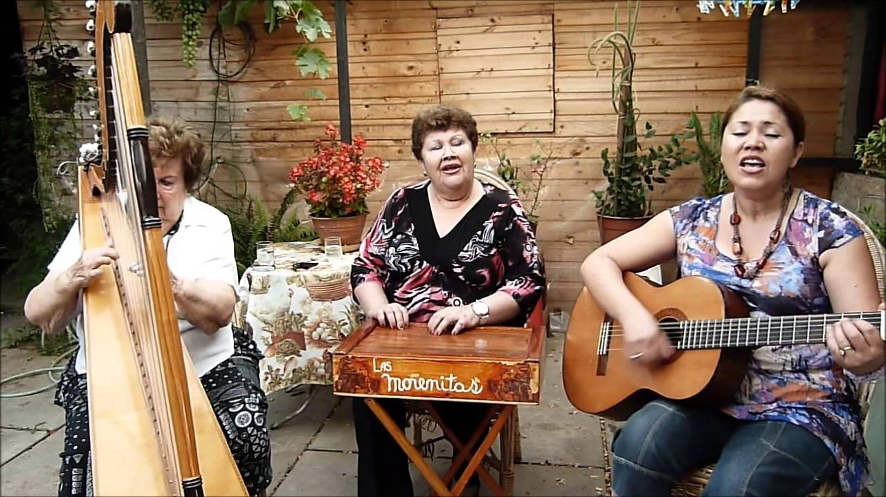

Slide 9
Audiciones
Cueca: “El Pañuelo” https://youtu.be/pmGIZikkEn8
Cueca: “La consentida” https://youtu.be/a6diaswp0-Y
Cacharaina: https://youtu.be/DwCRHqc8CbQ
Tormento: https://youtu.be/VvNxj25vjTM

Slide 10
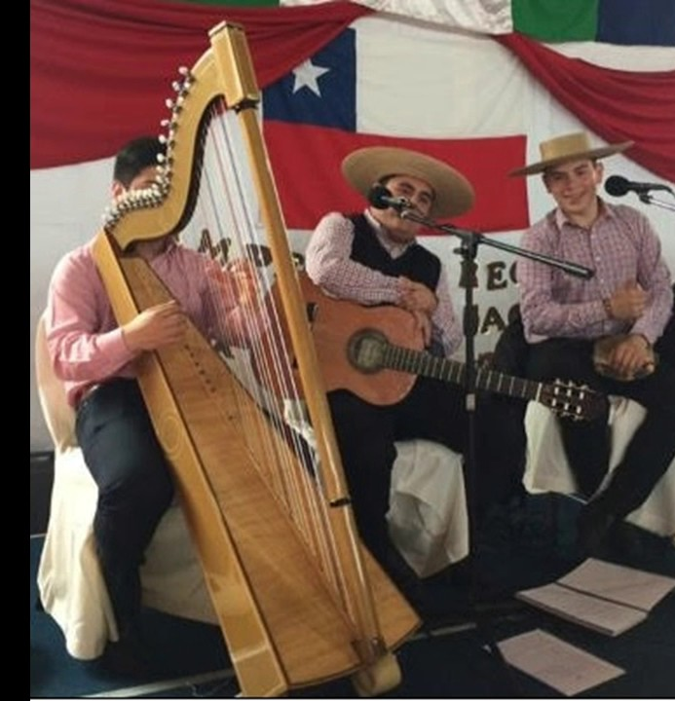
Actividad Musical
Elige un instrumento musical: cacharaina, tormento, arpa, pandereta y escribe una descripción simple del instrumento.
También saca una foto del instrumento o asimismo puedes dibujar el instrumento, de tal manera que lo puedas conocer.

Slide 11
Información
PLAZO DE ENTREGA:
Viernes 13 de Noviembre
CORREO: cconuecar@emmanuel.cl
Whatsapp: +56978961502
Buzón de Tareas página web colegio

